Slide 2
Nutzung von Infor EAM am CERN
Goran Perinic, Peter Jurcso, CERN

Slide 3
Bayer Bitterfeld Fragen
1. Asset-Maintenance
Aufbau einer Asset Struktur, Flexibilität
Zeitlicher Pflegeaufwand, Ressourcenbedarf
Notwendiges Team, Akzeptanz, benötigtes Know How
Ersatzteilverwaltung
SAP Anbindung ?
Maintenance Planung
KPIs + individuelle Dashboards pro Rolle
Sinnvolles Rollenkonzept
Work Orders
Abnahmen
Freigaben von Maintenance Plänen + Wartungsergebnissen
Einbindung externer Dienstleister in das System
Shutdown Planung ?
System Performance
Systemschwächen ?
Erfahrungsberichte verschiedener Benutzerrollen – Manager, Maintenance Planer, Techniker…
2. Mobile Maintenance
Papierlose Maintenance – möglich?
Abschätzung der Zeiteinsparung durch papierlose Maintenance
3. Facility Management
Reinigungsmanagement mit externen Firmen
Vertragsmanagement
Flächenpläne
Flächenarten basierte Reinigungspläne + Kosten
KPIs
Erstellung und Abarbeitung von Reinigungsplänen
Freigaben
4. IT
Hosting Ansatz (extern oder eigenes Data-Center)
Preis- Leistungsverhältnis / - Zufriedenheit mit Services und Verfügbarkeit
System Aktualität
Response auf Änderungsvorschläge / Verbesserungsvorschläge
Systemschwächen ?

Slide 4
1. Asset-Maintenance

Slide 5
Aufbau einer Asset Struktur, Flexibilität
Im CERN ist in vielen Fällen die dominierende Struktur die Funktionsstruktur an der die Assets in unterster Ebene angebunden sind.
Komplexe, im CERN montierte und gefertigte Assets, z.B. Magnete der Beschleuniger, sind als Assetstruktur dargestellt.
Manche Technologiebereiche kommen ohne Funktionsstellen aus, manche Technologiebereiche kommen ohne Assets aus.
Neue Nutzer benötigen oft Unterstützung bei der Erstellung der Struktur.
Tip: «kleinste Einheit» = «Womit ich arbeite»
Flexibilität – Strukturen können problemlos erweitert oder komplett umgebaut werden.
Strukturen werden bei uns per Upload generiert.

Slide 6
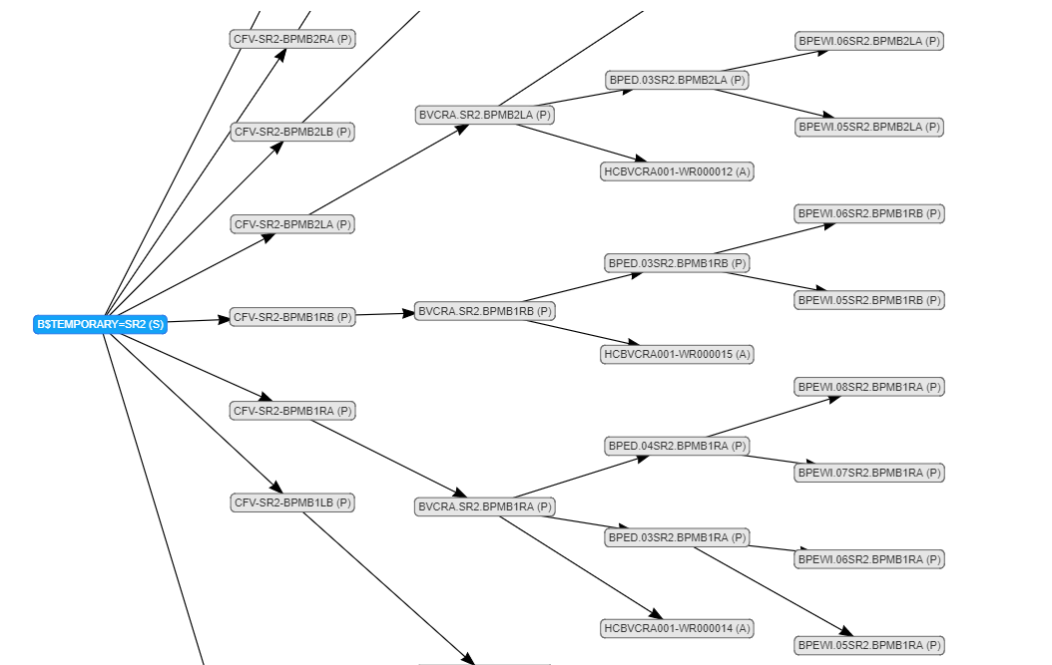
Implementierungsbeispiel
Steuer- und Messtechnik für Teilchenstrahlmessgeräte
Objekte sind schon eingepflegt – Kundenwunsch ist es eine Struktur einzupflegen
Hauptätigkeit (Kunde) – Prüfen der Strukturdaten vor der Implementierung.

Slide 7
Implementierung
Für jede Implementierung vereinbaren wir eine Zusammenarbeit zwischen dem jeweiligen Projektleiter und unserem Team. Dazu gehört :
das Durchsehen des Lastenhefts
das Festlegen der Reihenfolge der Implementierung
Anschliessend konfigurieren wir Infor während der Projektleiter/Nutzer die Betriebsmitteldaten erfassen
Wir führen ein spezifisches Training für die Endnutzer durch

Slide 8
Reihenfolge der Implementierung
Wisdom
KPIs
Take informed decisions
Record activities
Know all about what you have
Know what you have
Work Management
Knowledge
Documentation Management
Information
Asset Management
Data
Notes:
We also saw that many of our strakeholders were starting from scratch and we needed to give them simple guidelines.

Slide 9
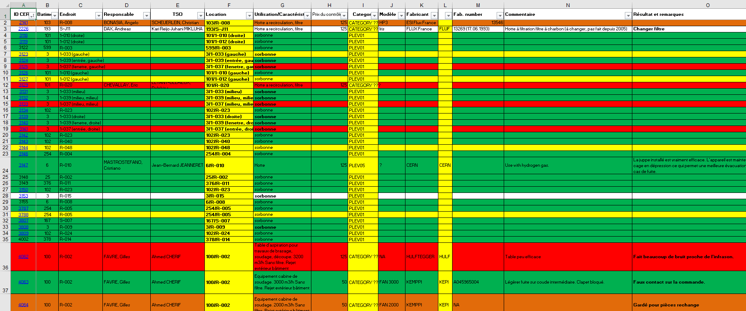
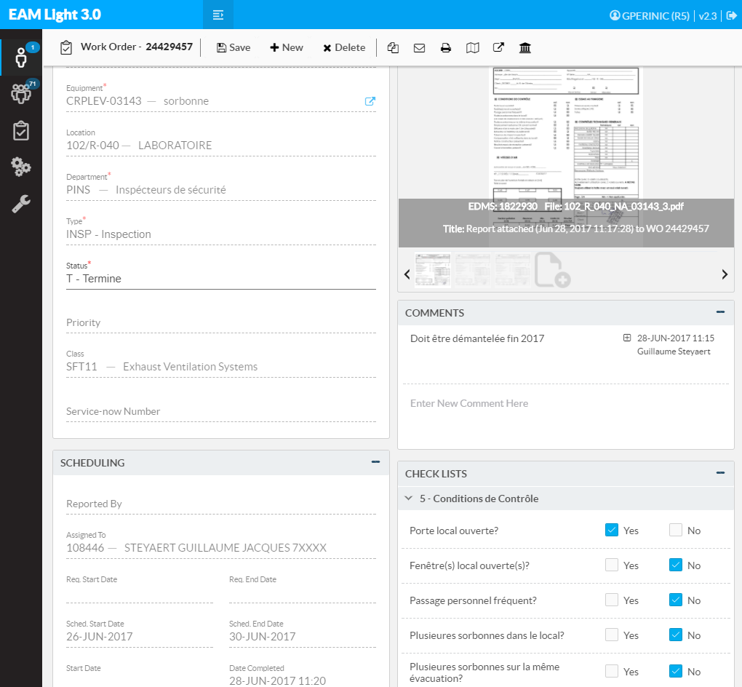
Implementierungsbeispiel
Abzugshauben und -systeme
300 Apparate, die einmal jährlich inspiziert werden sollen
auf unserer Seite 2 Tage Konfigurierung

Slide 10
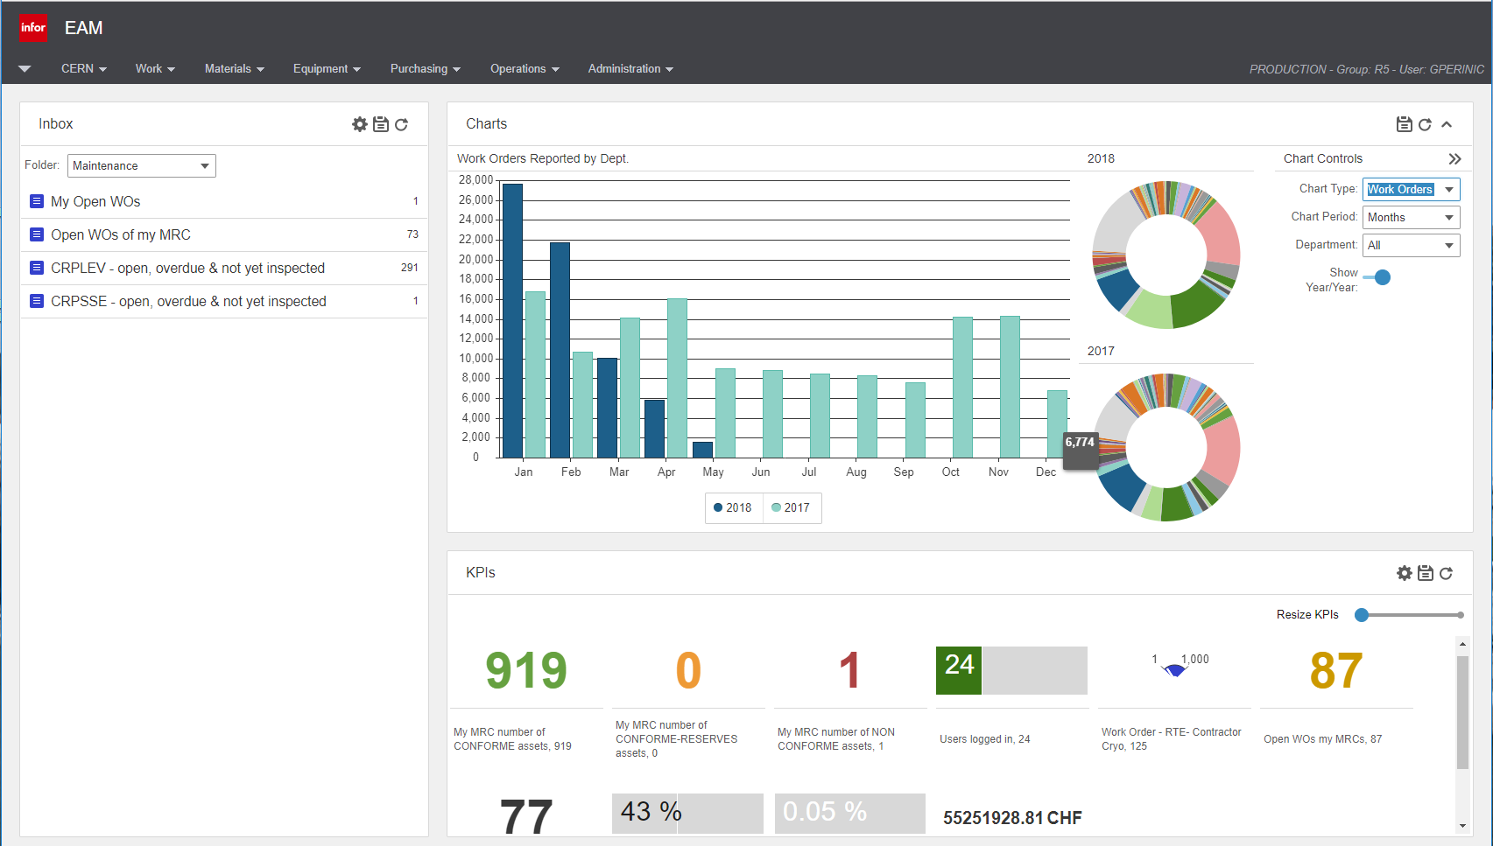
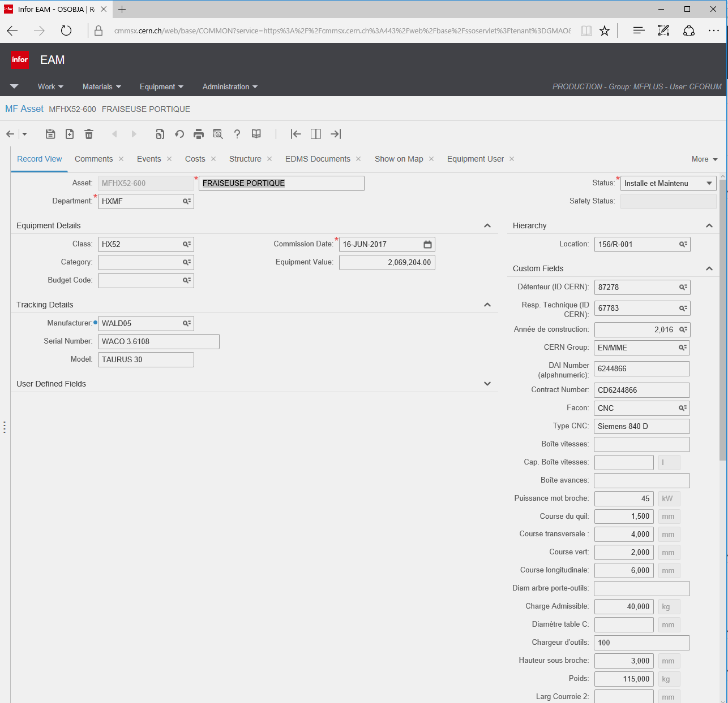
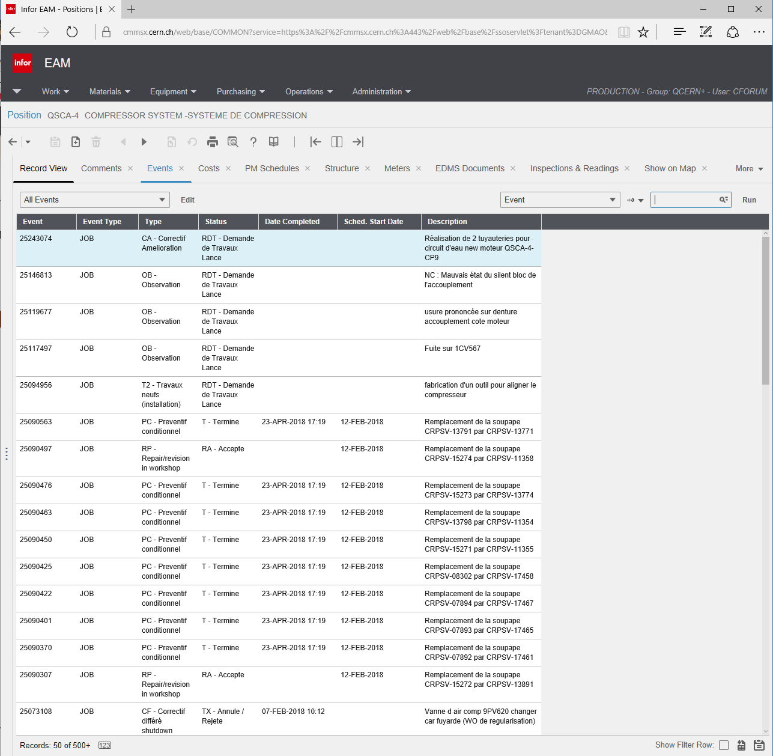
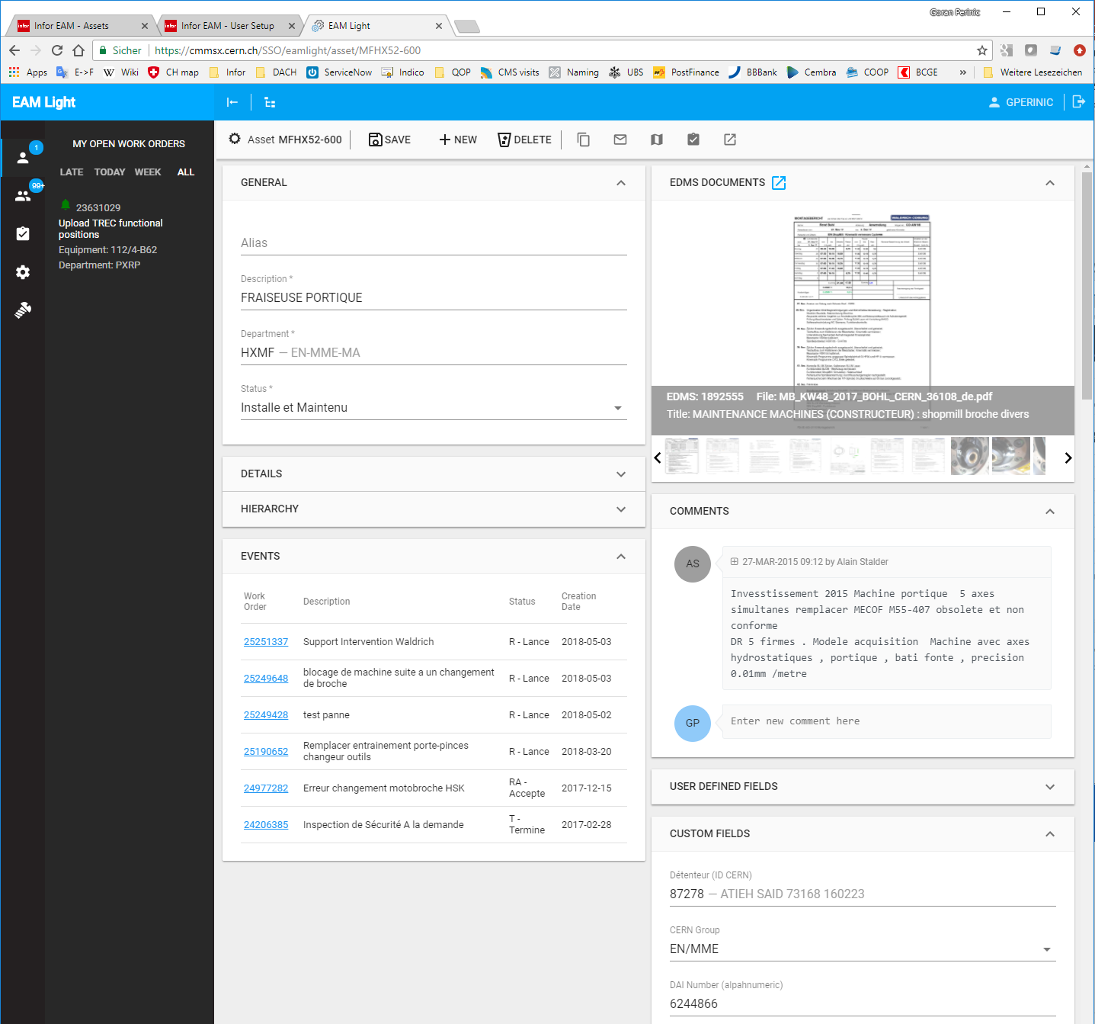
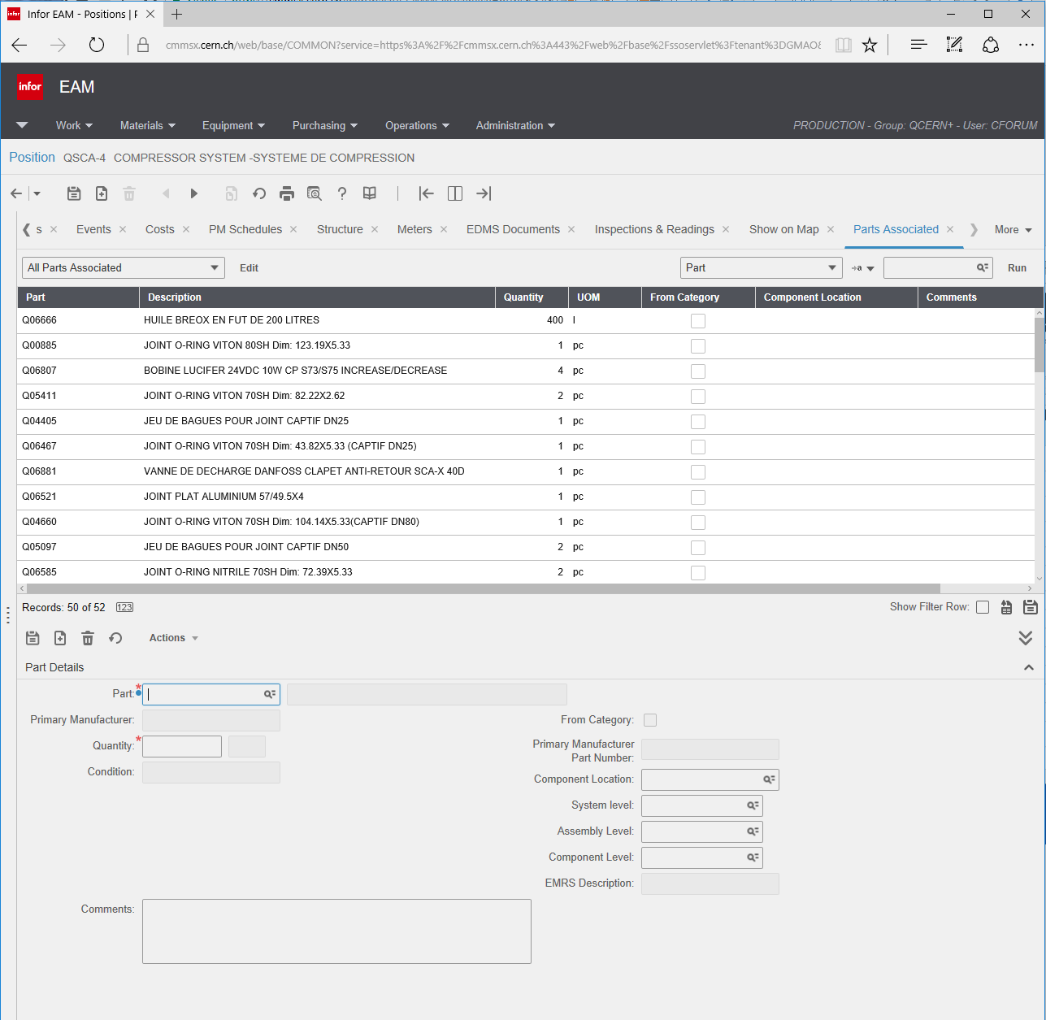
Asset Management – Interfacebeispiele
UI ist an den Bedarf der Nutzer angepasst.
Das Infor UI wird im Wesentlichen von den fortgeschrittenen Nutzern verwendet.
Die Formattierungen in der Infor UI werden auch in unserem CERN UI respektiert, d.h. Felder werden je nach Einstellung verborgen oder geschützt.

Slide 11
Zeitlicher Pflegeaufwand, Ressourcenbedarf
Schwierig zu beantworten, da bei uns die Asset-Eigentümer für die Datenpflege zuständig sind.
Wir beobachten, dass die Daten nur da gepflegt werden, wo die Datenpflege einen Mehrwert für den Eigentümer der Assets bringt.
Richtig aufwändig wird es allerdings, wenn die Daten aufgrund schlechter Pflege komplett neu erfasst werden müssen.

Slide 12
Notwendiges Team, Akzeptanz, benötigtes Know How
Im CERN sind die einzelnen Technologiebereiche für den kompletten Produkt-Lifecycle Ihrer Assets verantwortlich. Verschiedene Technologiebereiche sind verschieden organisiert.
In manchen Fällen ist ein Projektingenieur für die Spezifikation, den Bau/Kauf, die Inbetriebnahme, den Betrieb und die Instandhaltung eines Produkttyps zuständig (z.B. Signalverstärkersteckkarten).
In anderen Technologiebereichen sind bestimmte Asset-Aufgaben in einem Methods-Office zusammengefasst - typischerweise in instandhaltungsintensiven Bereichen wie Kältetechnik, Kryotechnik etc.
Akzeptanz – Im CERN werden Betriebsziele gesteckt. Die Technologiebereiche haben keine Pflichtvorgaben für Methoden und Taktiken, um diese Ziele zu erfüllen.
Asset Management ist also ein Service, der in Konkurrenz zu anderen Methoden steht und die Nutzer durch den erzielten Mehrwert überzeugen muss.
Know How – Wir haben
Software Entwicklung – Notwendig für die Verwaltung einer lokalen Implementierung
Datenbankoperationen – Datenimport, Datenexport, Datenbankverknüpfungen
Konfigurierung und Support – Verständnis für die Nutzerprozesse und Kenntnis der Software

Slide 13
Unsere Organisation
AMM Service:
~10 Personen (Support & Entwicklung)
DEP
Group
Group
Group
Section
Section
DEP
Group
Group
Group
Section
Group
DEP
Section
Group
Group
AMM
Section
Section
L
L
L
L
L
L
L
L
S
S
S
S
L
Local administrator
S
Supporter

Slide 14
Und nach der Implementierung
Kommunikation & Training
Regelmässige Nutzermeetings (4-5/yr)
Dokumentation (Infor und CERN)
Newsletter
Website
Training (Maintenance Management, Einführung in Infor EAM, Nutzerspezifisch)
Sammeln von Requirements
Regelmässige Treffen der Supporters mit den lokalen Administratoren und Projektverantwortlichen
Meeting für Systementwicklung und Konfiguration
Support
Zentral: Mail und Telefon-Hotline
Dezentralisiert: Lokale Administratoren
PUSH
PULL
SUPPORT

Slide 15
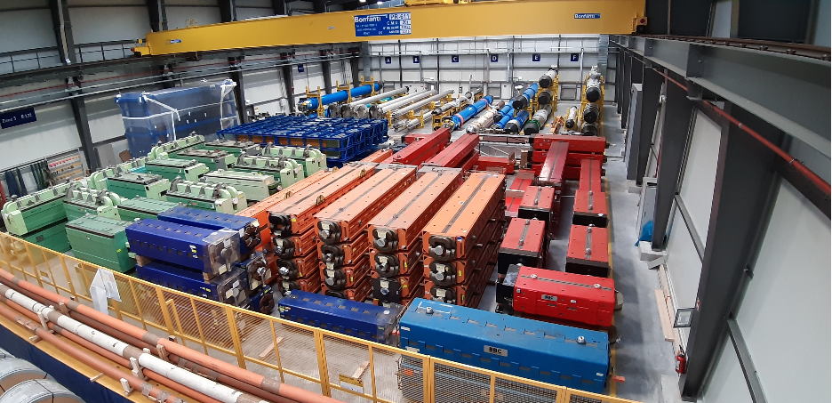
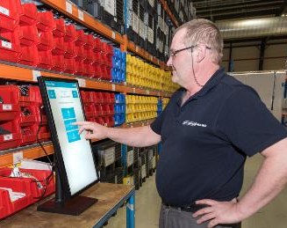
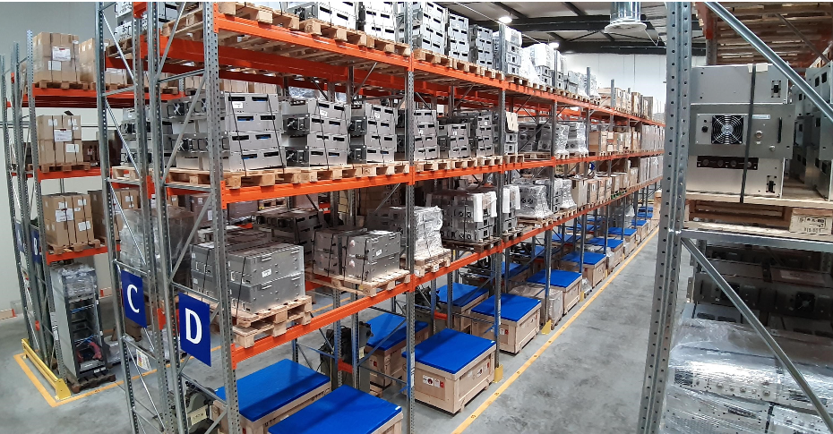
Ersatzteilverwaltung
Aus der Organisation nach Technologiebereichen ist auch der Bedarf nach verschiedenen Ersatzteilverwaltungsmethoden entstanden. Viele der Lager sind Versicherungslager.

Slide 16
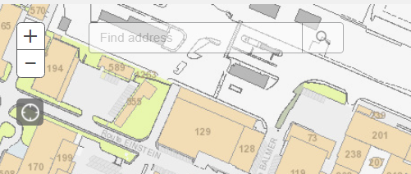
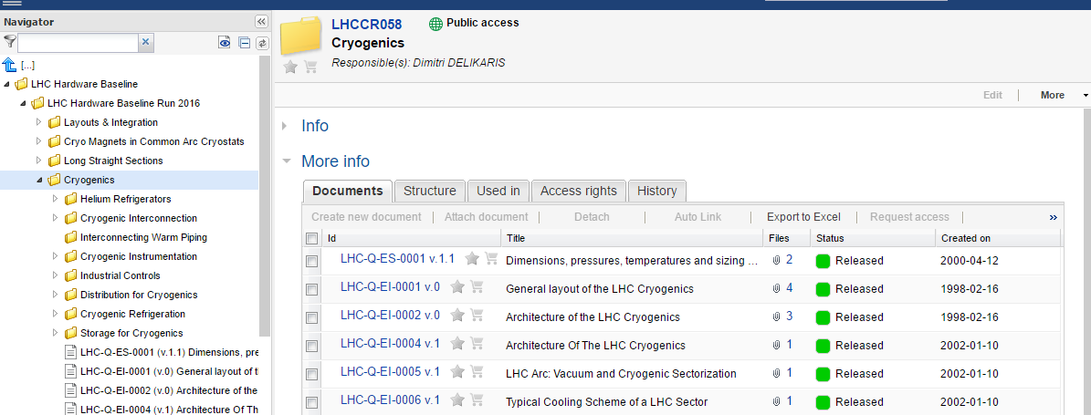

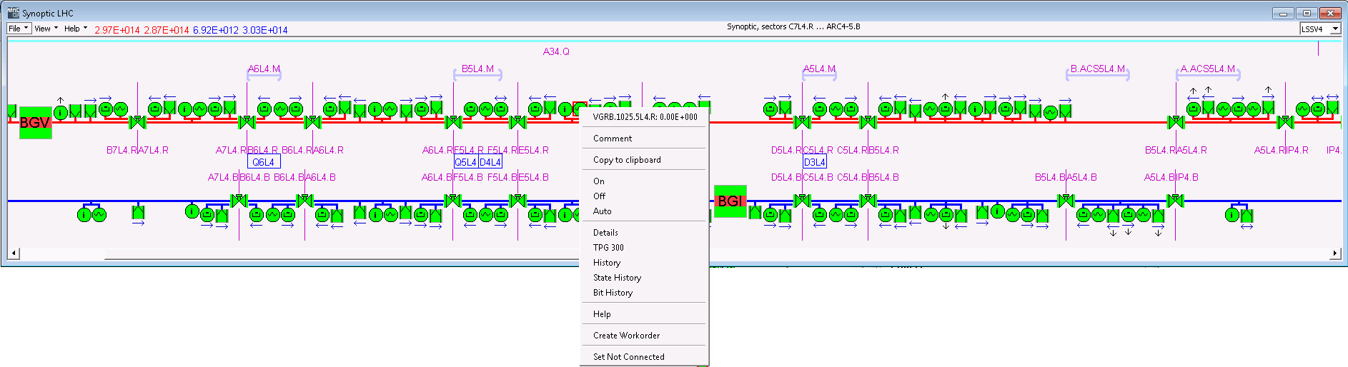

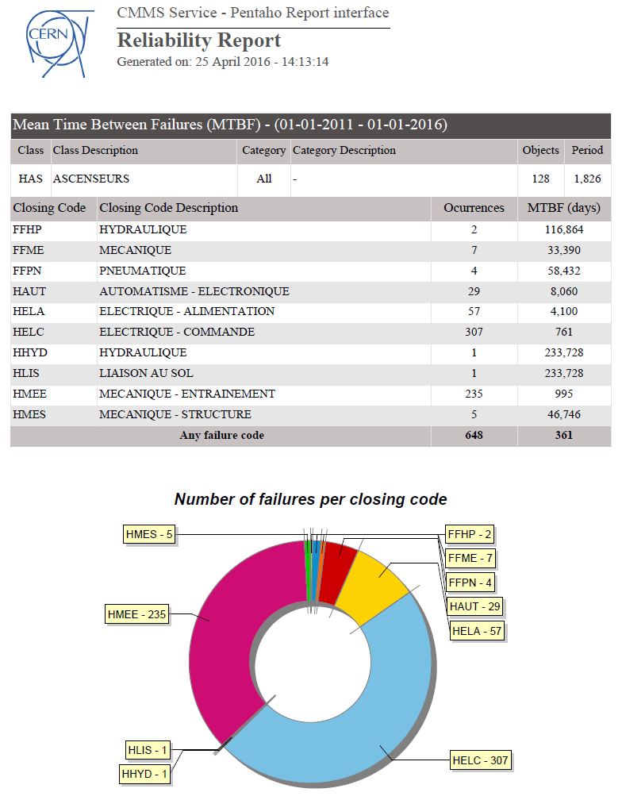
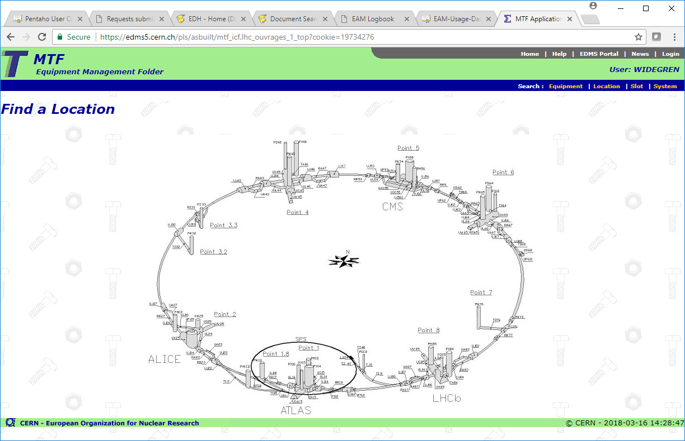

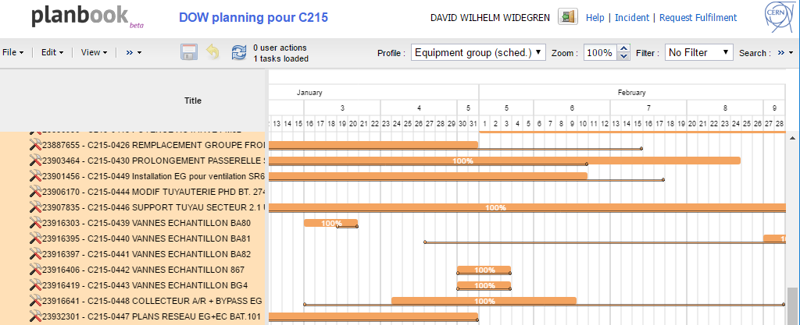
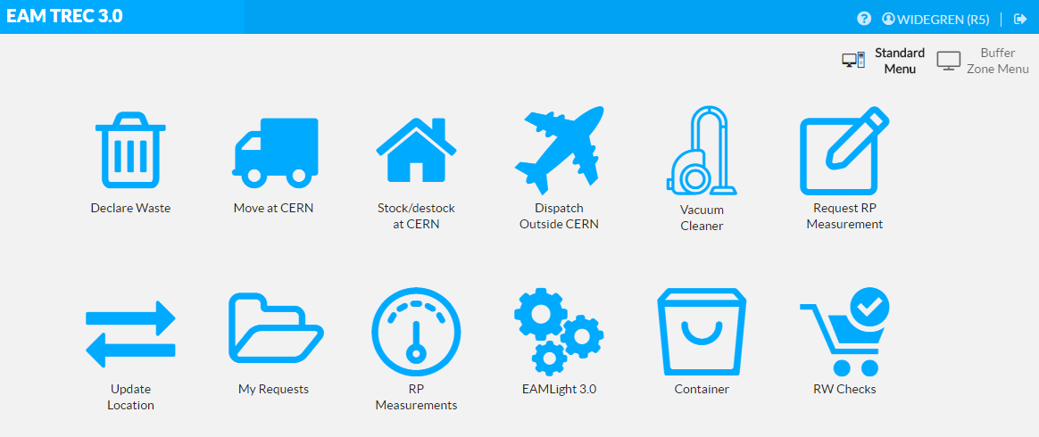

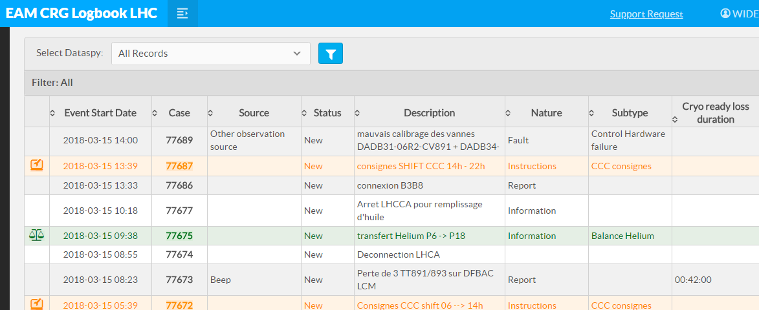
SAP Anbindung
CERN hat kein SAP, aber Anbindungen mit anderen Systemen
via Webservice – gerne und immer
per Databridge – ist möglich
direkter Zugriff auf die Datenbank – eigentlich nicht (Altlasten…)
Control Room & Service Desk
GIS
PLM
SCADA /IIoT
Manufacturing
Reporting / BI
Commissioning
Planning
Radioactive Waste
ERP(s)
Operation Logbooks
Contractor’s CMMS
Accelerator Layout / Configuration Management
Access / Permit Management

Slide 17
Maintenance Planung
Unterschiedlich ausgeprägt je nach Technologiebereich.
Über die letzten 12 Monate hatten wir 88’000 PM basierte Arbeitsaufträge.
In einigen wenigen Technologiebereichen werden vordefinierte Aktivitäten und Materiallisten verwendet und Arbeitspakete vorbereitet.
In anderen Bereichen werden Arbeitsaufträge in Excel vorbereitet und per Upload ins System geladen.

Slide 18
KPIs + individuelle Dashboards pro Rolle
Die Power-User verwenden massgeschneiderte KPIs und Inboxen . Bei Gelegenheitsnutzern – bei uns sind das 80 % der Nutzer funktionieren Mail-Erinnerungen besser als Inboxen.
Alle User haben grundsätzlich zwei Standard-Inboxen:
Meine Arbeitsaufträge
Arbeitsaufträge meines Teams

Slide 19
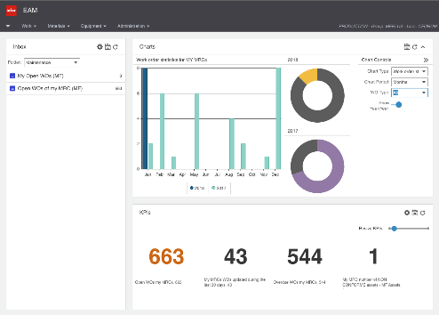
Native Interface
Access: https://cmmsx.cern.ch
User details
Menus
Inboxes
Charts
KPIs

Slide 20
Sinnvolles Rollenkonzept
User Group = Rolle
Da in Infor EAM alle Zugangsberechtigungen im Wesentlichen per User Group vermittelt werden, ist die Definition sehr wichtig und gleichzeitig nicht leicht.
Wir haben oft
eine Endnutzerrolle,
eine Lagerverwaltungsrolle
eine Administratorenrolle
eine Rolle pro externem Service,
aber wegen der unterschiedlichen Organisationsstrukturen in den Technologiebereichen vervielfältigen sich die User Groups.
Wir hoffen, dass Infor in naher Zukunft ein modulareres System der Rollenverwaltung implementiert.

Slide 21
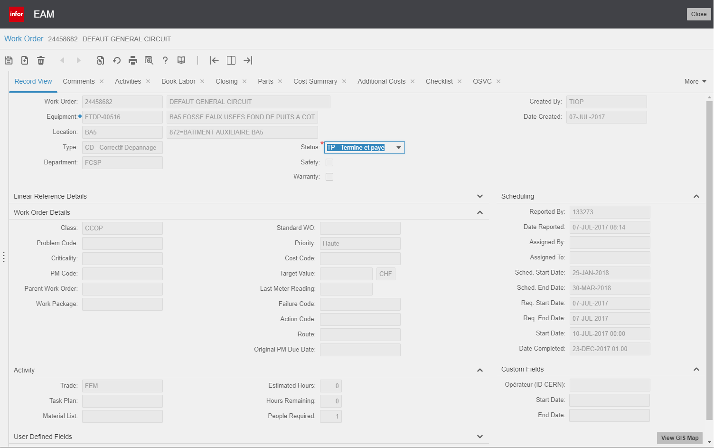
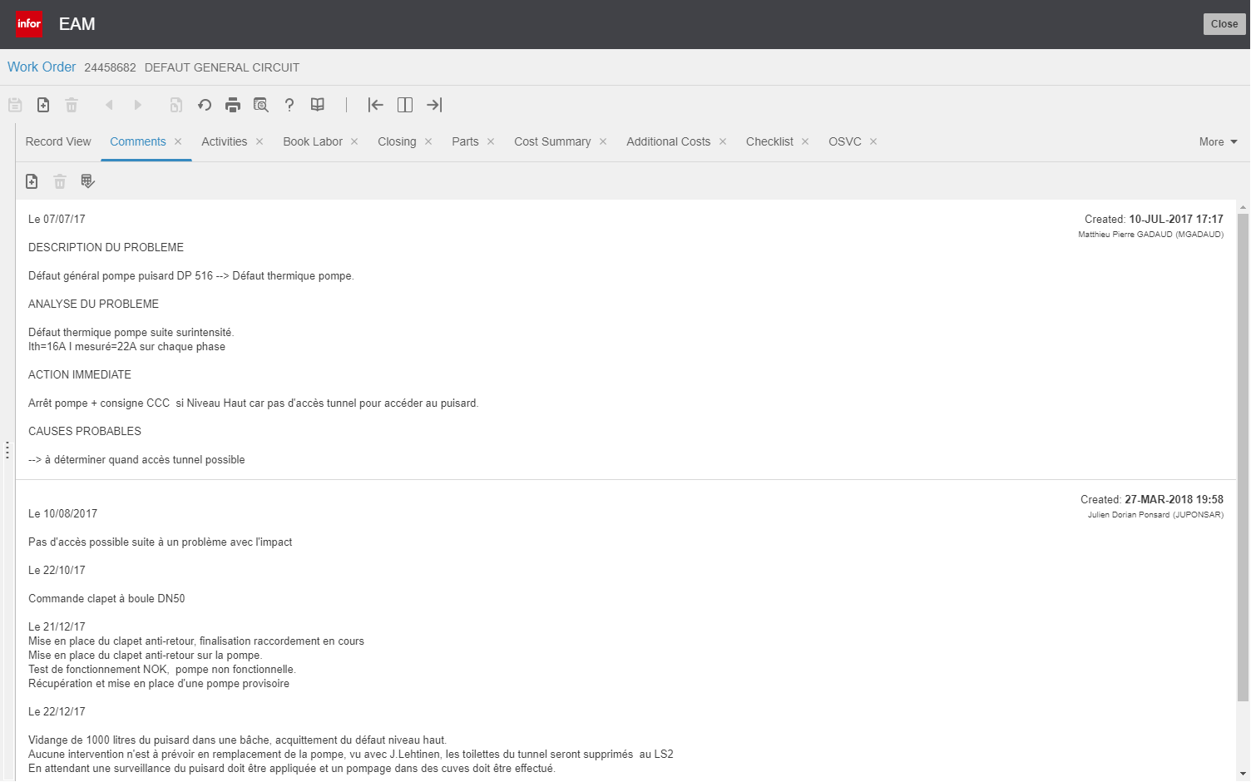
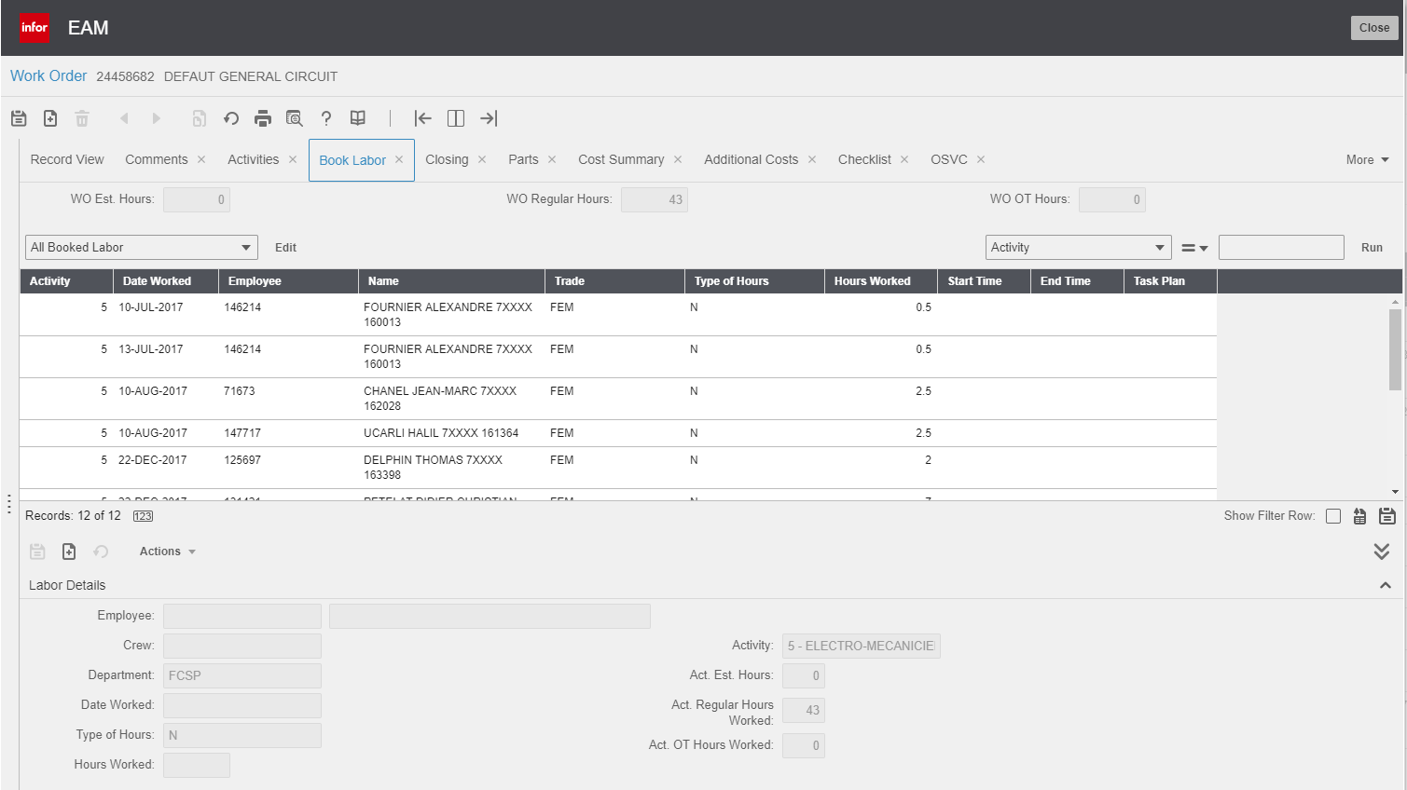
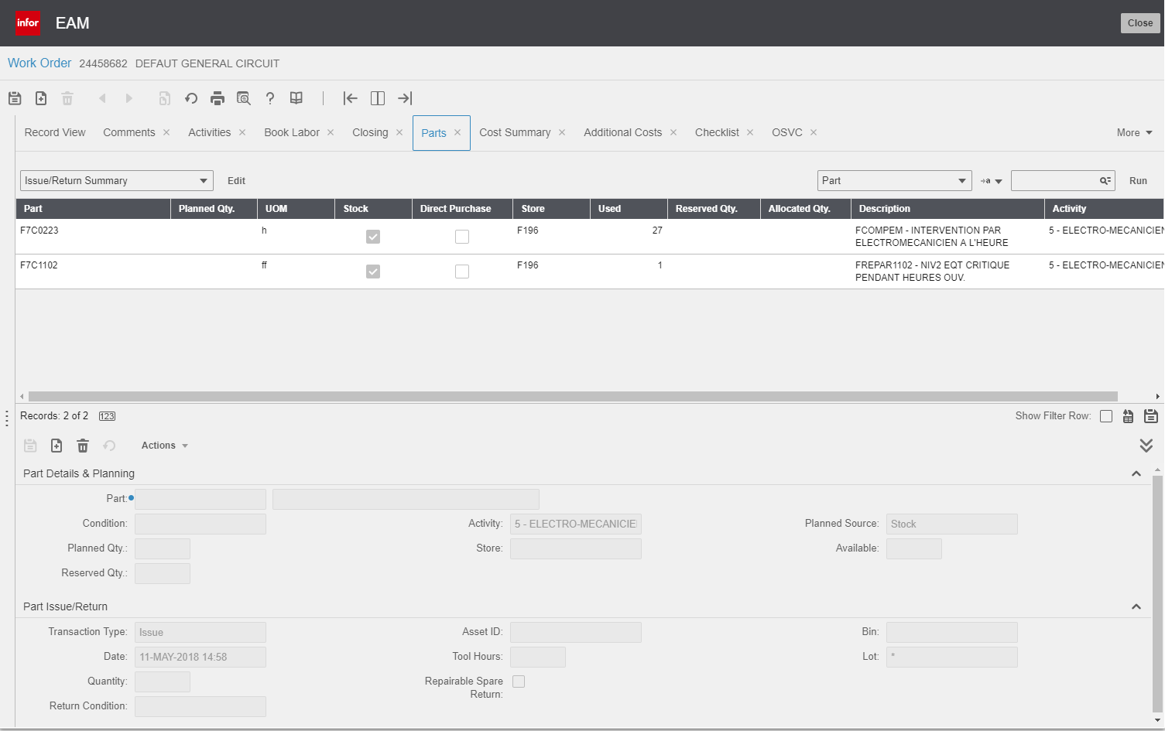
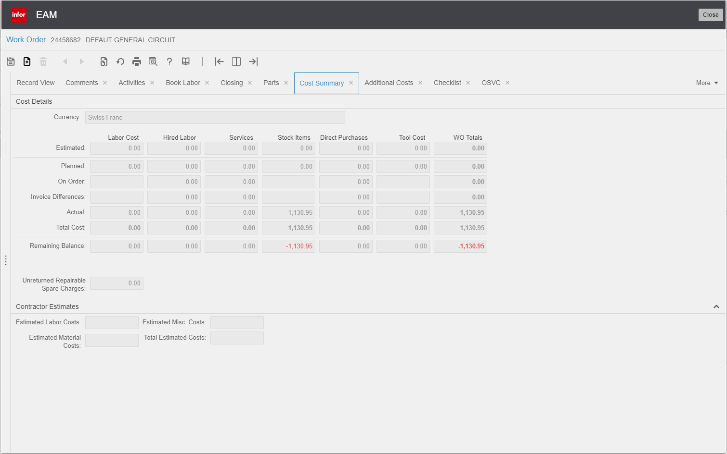
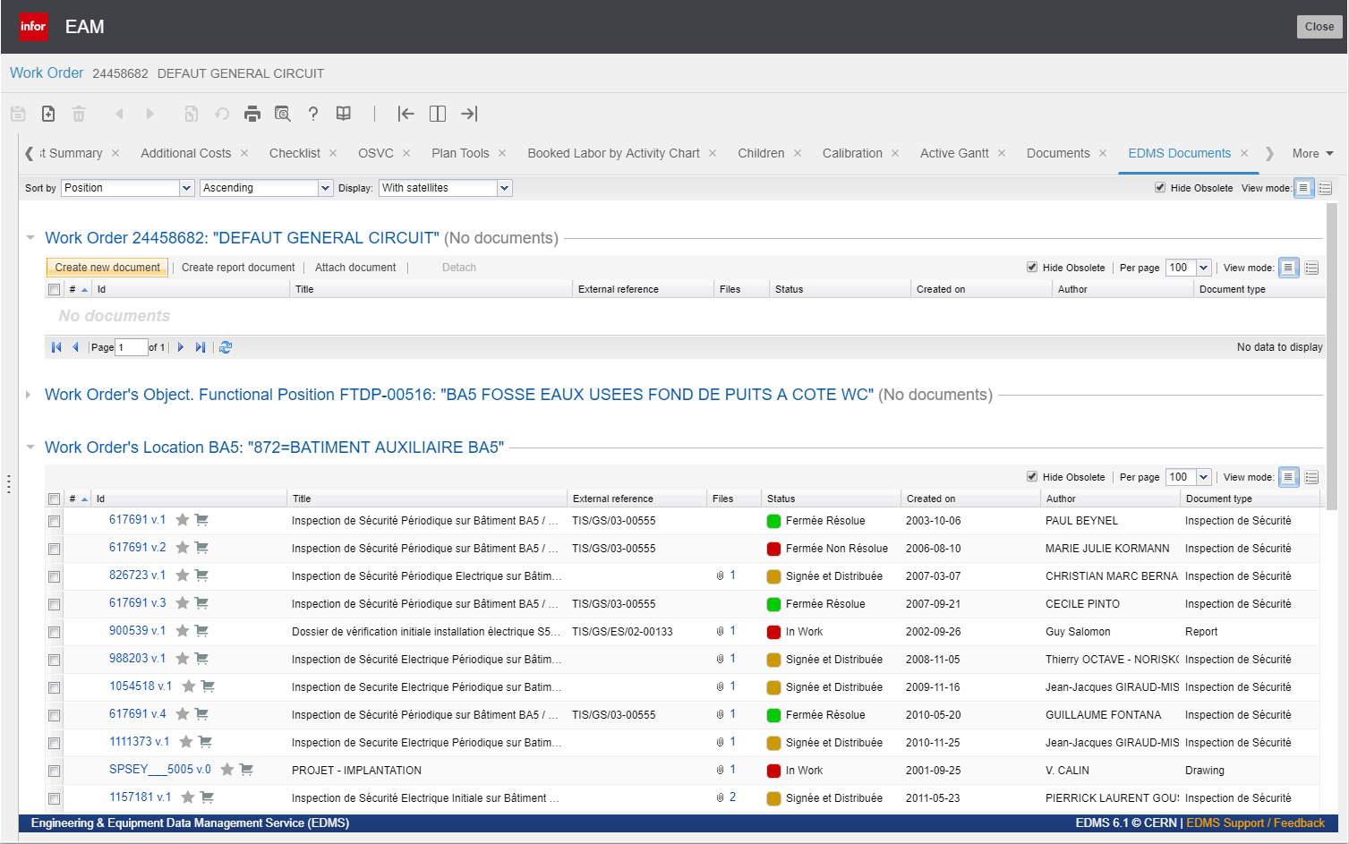
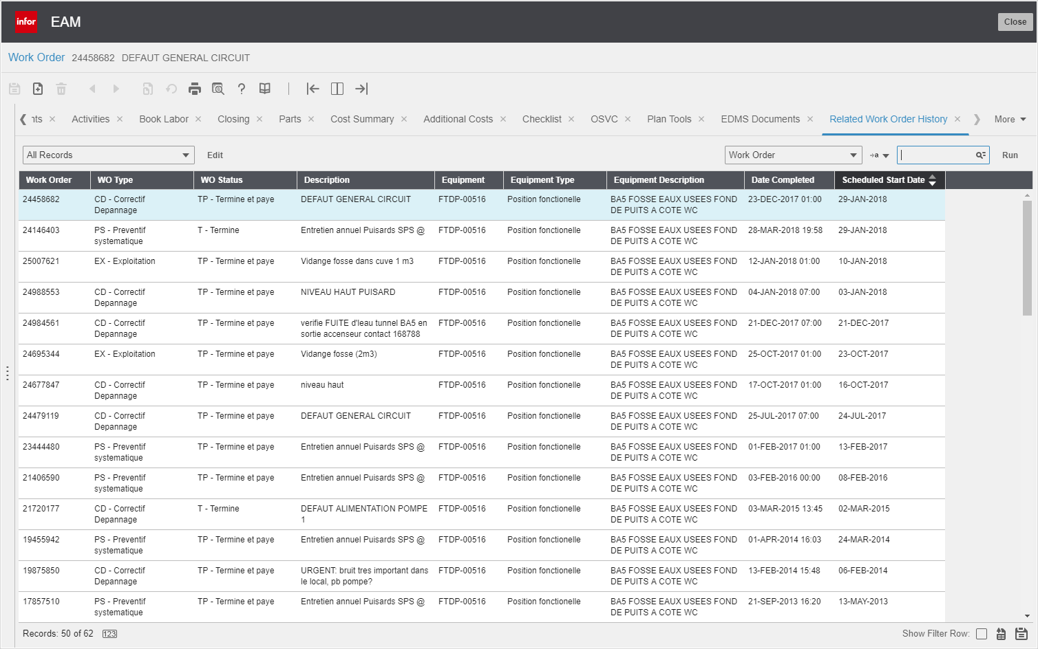
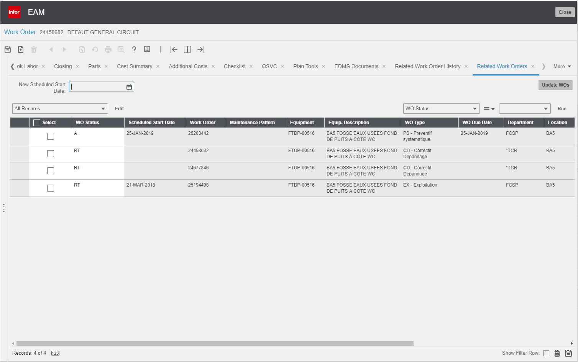
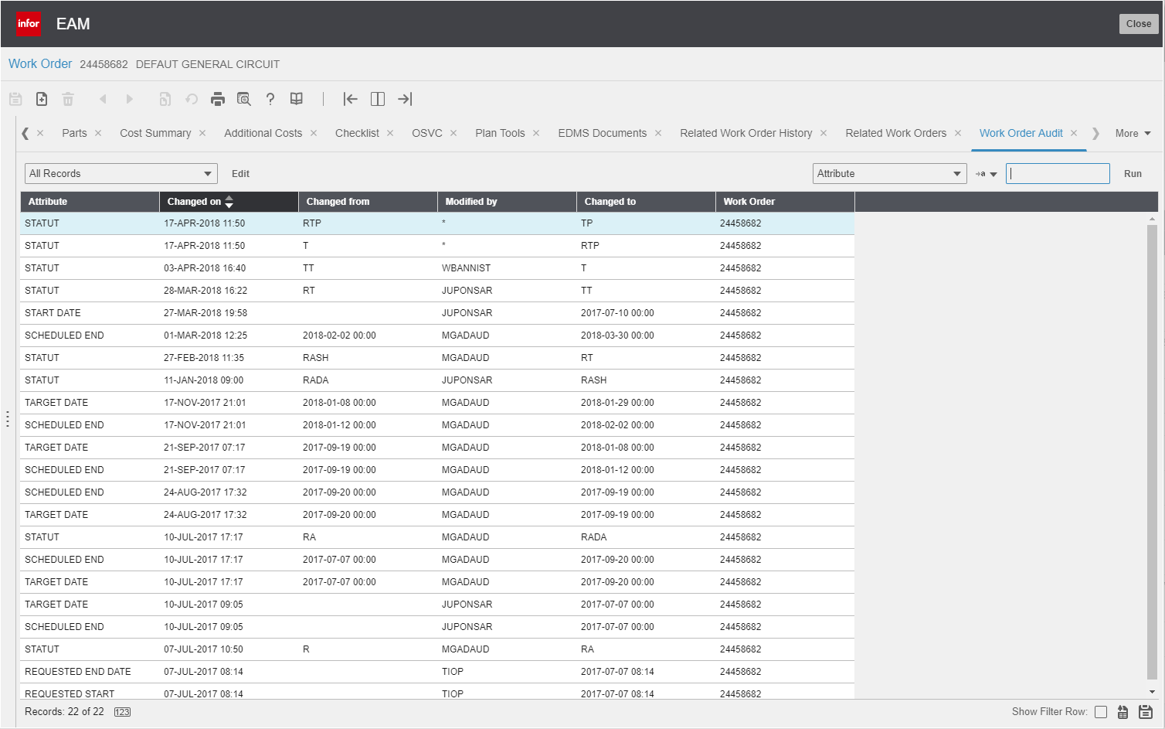
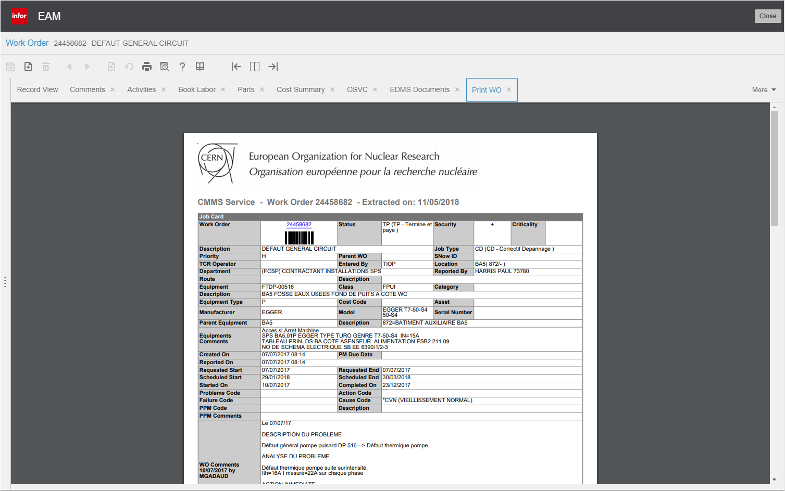
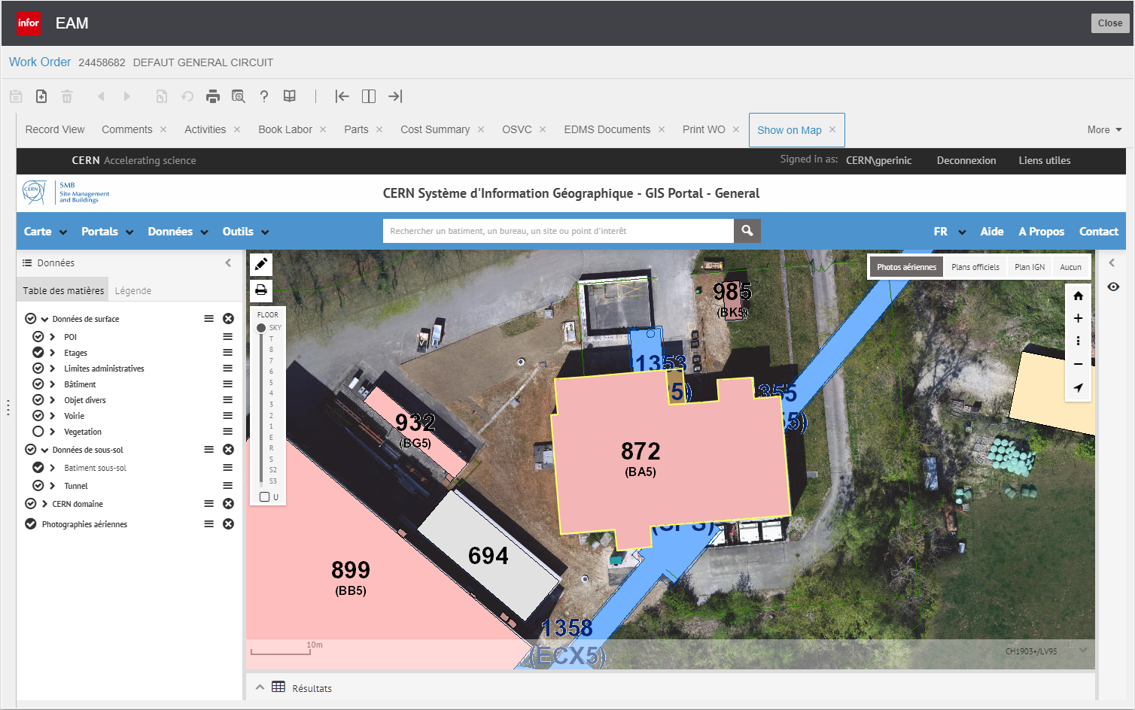
Work Orders – Das solide Kerngeschäft!

Slide 22
Abnahmen
Sämtliche Aktivitäten werden in der Form eines Arbeitsauftrags (Work Orders) dokumentiert:
Fertigungsschritte
Abnahmen
Instandhaltungen
Inspektionen
etc.
Unterschieden wird per WO-Type und WO-Klasse

Slide 23
Freigaben von Maintenance Plänen + Wartungsergebnissen
Maintenance Pläne werden von den Technologiebereichen verwaltet. Freigaben und Revisionen werden nicht genutzt.
Wartungsergebnisse werden per Arbeitsfluss Status akzeptiert, zur Zahlung freigegeben, abgelehnt etc.

Slide 24
Einbindung externer Dienstleister in das System
Wir haben mehrere Dienstleister, die das System verwenden, wenn es der jeweilige Wartungsvertrag vorsieht oder vorschreibt.
In einigen Fällen wird Infor EAM genutzt, um die Leistungen des Dienstleisters entweder auf Stundenbasis oder auf der Basis von Standard-Aktivitäten abzurechnen.
Siehe Beispiel Kryotechnik – Thomas Ytterdal

Slide 25
Shutdown Planung
Die Planung beschränkt sich oft auf das gezielte Freigeben von PM Wartungsplan Arbeitsaufträgen.
In anderen Bereichen werden Arbeitsaufträge in Excel vorbereitet und per Upload ins System geladen.
Da wir keine Vollzeit-Disponenten haben, nutzen wir die Planungstools in Infor EAM nicht.

Slide 26
Disposition
Im CERN wird in vielen Fällen nach dem Sebstbedienungs-Prinzip disponiert. Arbeitsaufträge werden automatisch oder vom Disponenten der zuständigen Serviceeinheit (Department) zugeteilt. Die Serviceeinheiten sind kleine Teams in denen sich die Servicemitarbeiter entweder selbst die Aufgaben aus der Auftragsliste nehmen oder der Teamleiter vergibt die Aufgaben tageweise oder wochenweise.
Bei externen Dienstleistern sind die Prioritäten und Reaktionszeiten im Wartungsvertrag festgelegt.

Slide 27
System Performance
An normalen Tagen sind 70-90 Nutzer in Infor EAM eingeloggt. Ca. XXX Nutzer greifen per Webservice-Applikationen auf Daten zu.

Slide 28
Systemschwächen
Das System ist sehr zuverlässig. Wir hatten in den letzten Jahren praktisch keinen Ausfall wegen Infor EAM.
In seltenen Fällen kommt es zu einem Time Out bei ausgefallenen Funktionen (z.B. Löschen einer User Group), der aber nur den eingeloggten Nutzer betrifft.
Störungen werden bei uns im Wesentlichen durch direkte Datenbankzugriffe, durch Störungen im SSO System oder durch allgemeine Netzwerkstörungen verursacht.

Slide 29
Erfahrungsberichte verschiedener Benutzerrollen – Manager, Maintenance Planer, Techniker…
Drei Vorträge von Maintenance Managern heute Nachmittag.

Slide 30
2. Mobile Maintenance

Slide 31
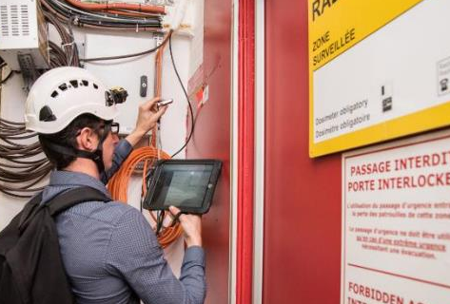

Papierlose Maintenance – möglich?
Unbedingt! Vorbedingung mobile Plattform
Wir bieten den Nutzern folgende Lösungen
Infor EAM Mobile Disconnected (Tablet)
EAM Light (Tablet oder Smartphone)
Checklistenunterstützung
Wir empfehlen
Bluetooth Barcodescanner
Asset-Aufkleber mit 1D Barcode
Nur noch wenige Nutzer drucken ihre Arbeitsaufträge aus.

Slide 32


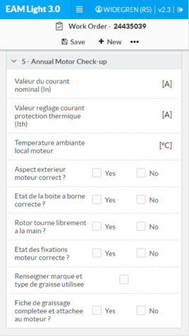
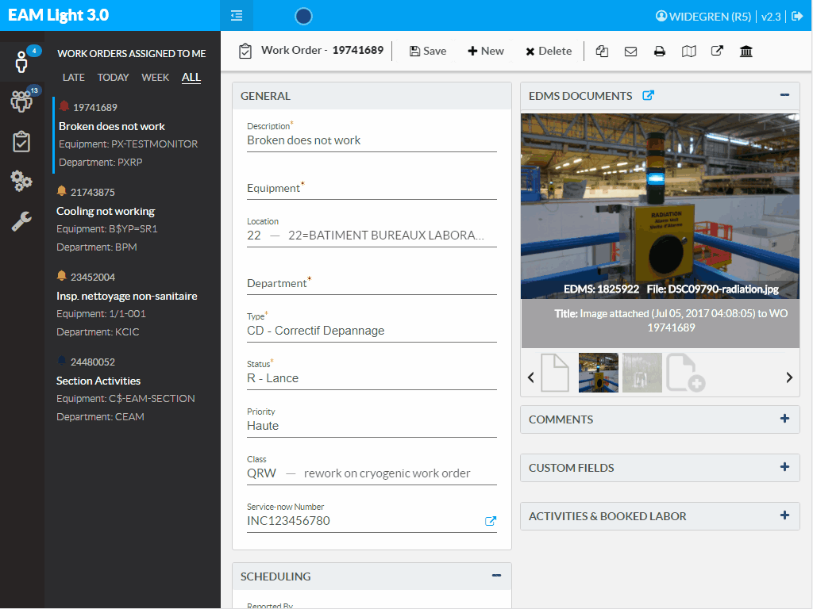
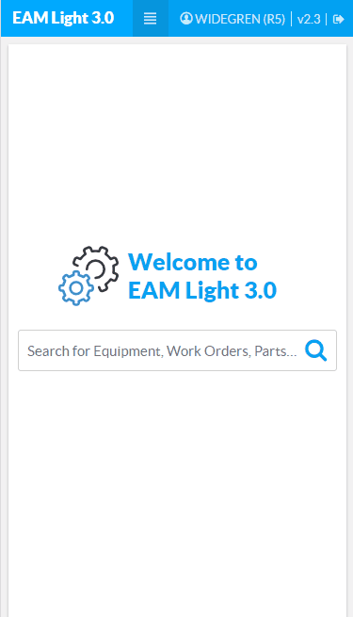
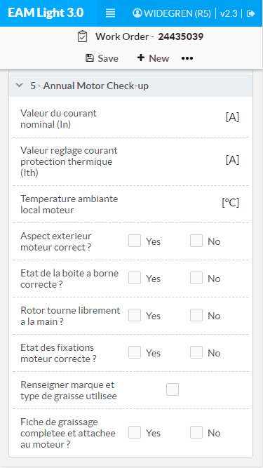
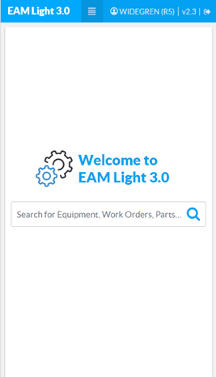
Examples of Mobile Interfaces

Slide 33
Abschätzung der Zeiteinsparung durch papierlose Maintenance
Zwei Beispiele:
SMB – Elektrische Installationen in Bürogebäuden und Infrastrukturgebäuden - Mehrere 1000 Arbeitsaufträge pro Jahr – Einsparung 15-20 Minuten pro Arbeitsauftrag.
Kryotechnik – In vielen Fällen Einsparung des «Erkundungsgangs» und des «Lagerbesuchs», da früher zuerst die Panne besichtigt wurde, dann wurden die Ersatzteile aus dem Lager geholt, dann wurde repariert und zuletzt wurden die unnötigen oder falschen Ersatzteile ins Lager zurückgebracht. Die eingepflegten Daten erlauben es heute in vielen Fällen bereits das richtige Ersatzteil auf dem Weg zur Panne mitzunehmen und dadurch mehrere Fahrten (Distanzen bis zu 12 km) zu vermeiden.

Slide 34
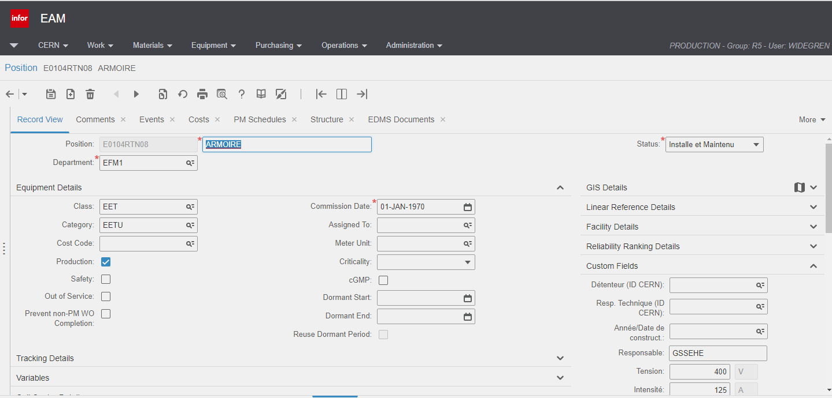
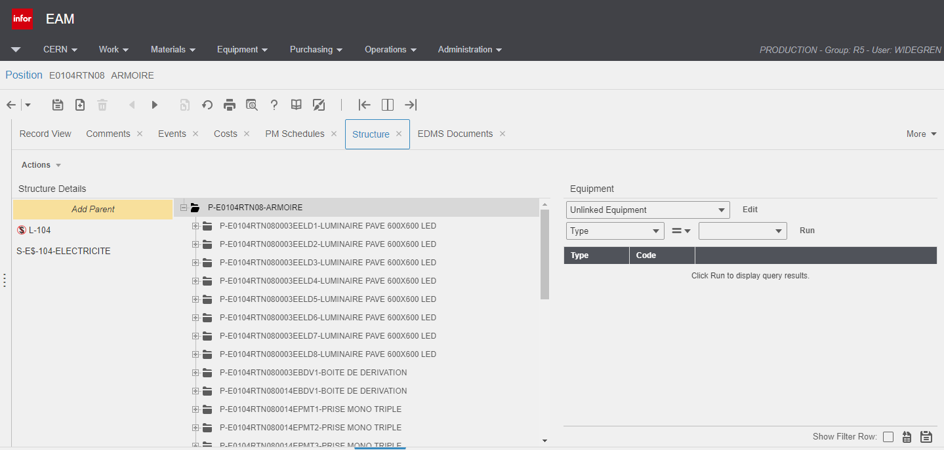
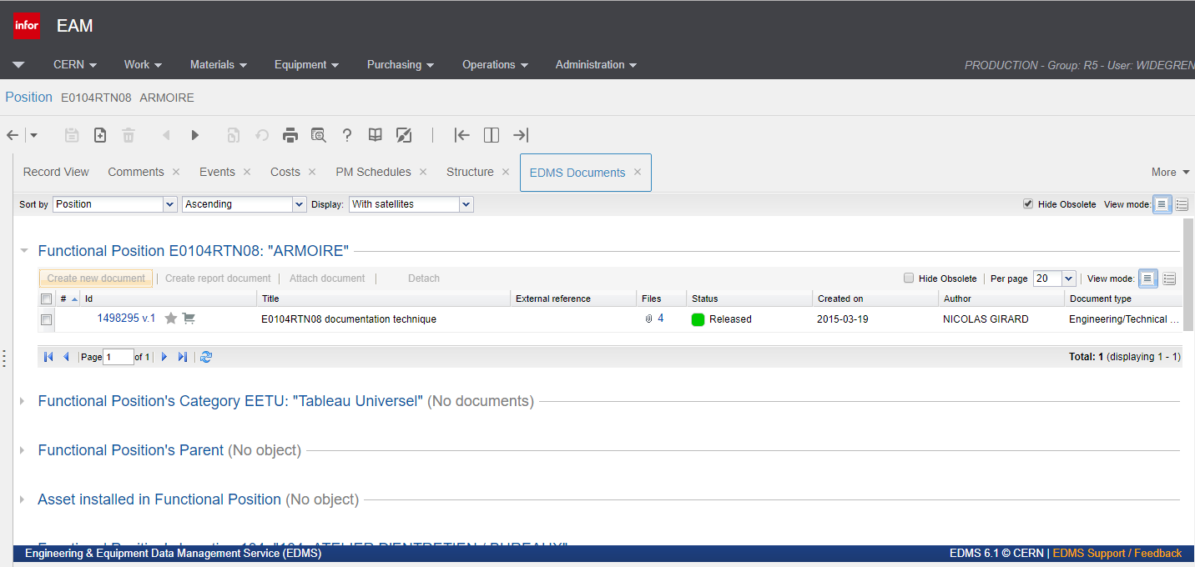
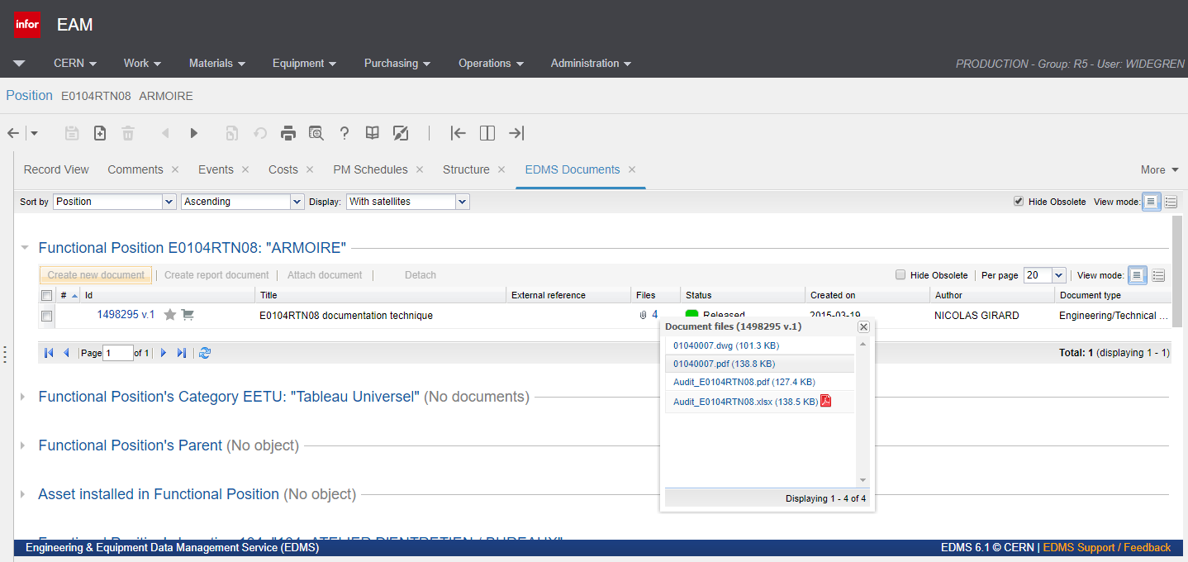
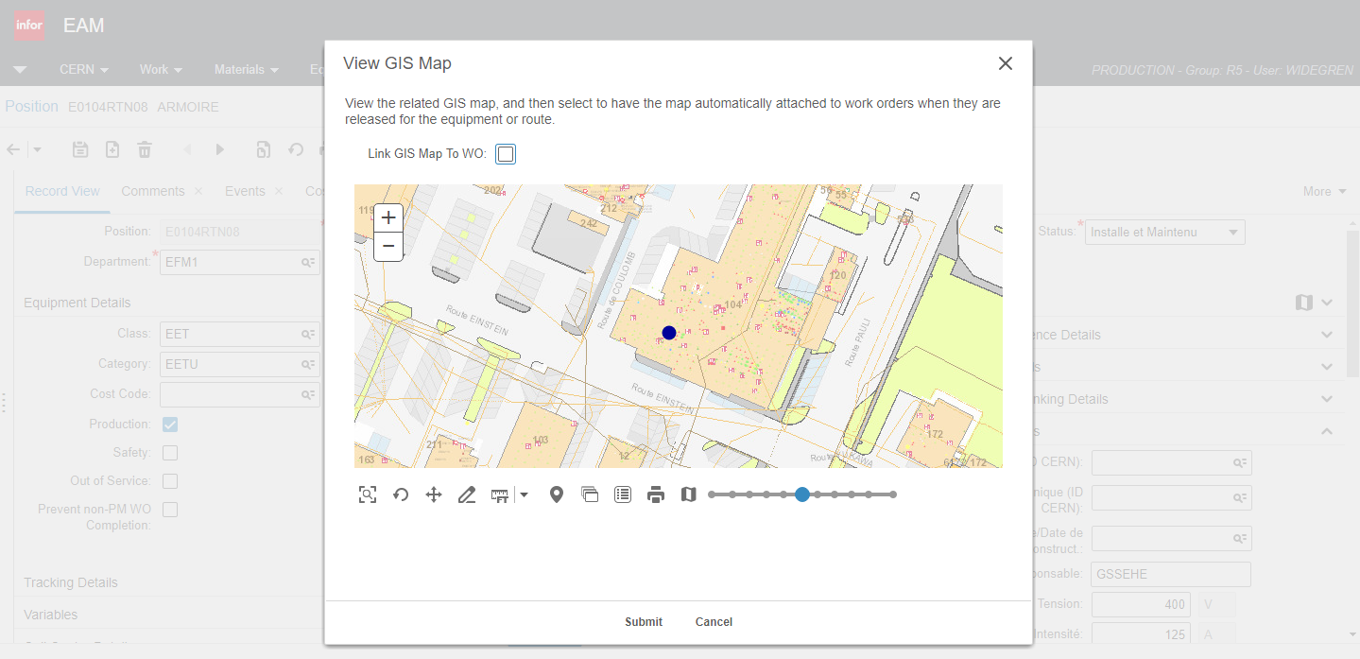
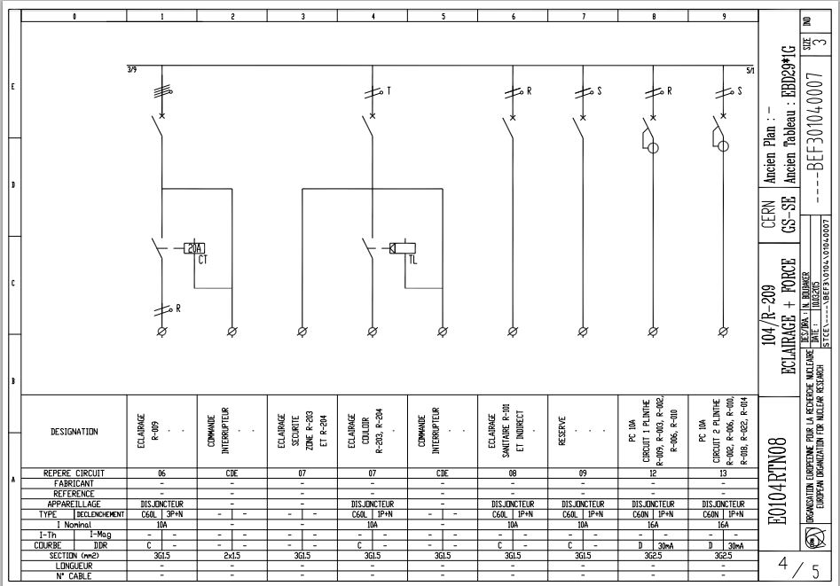
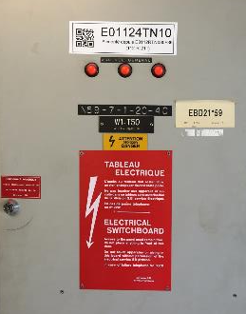
Beispiel papierlose Maintenance
die dem Bereich 15-20 Minuten Zeitersparnis pro Arbeitsauftrag bringt!

Slide 35
3. Facility Management

Slide 36
Reinigungsmanagement mit externen Firmen
Kein Reinigungsmanagement, jedoch präventive Instandhaltung verschiedener Art – ca. 88’000 im letzten Jahr.

Slide 37
Vertragsmanagement
Verschiedene Methoden in verschiedenen Technologiebereichen
Fixed price per task – Vordefinierte Aktivitäten.
Cost per hour – Durch Erfassen der effektiven Arbeitsstunden per Arbeitsauftrag.
Siehe Beispiel Kryotechnik – Thomas Ytterdal

Slide 38
Flächenpläne
Workspaces – Ist eine eher neue Funktionalität und wird im CERN bisher nicht genutzt
OpenCAD – Erste Versuche laufen im Bereich Tieftemperaturtechnik

Slide 39
Flächenarten basierte Reinigungspläne + Kosten

Slide 40
KPIs
Power Nutzer haben KPIs,

Slide 41
Erstellung und Abarbeitung von Reinigungsplänen

Slide 42
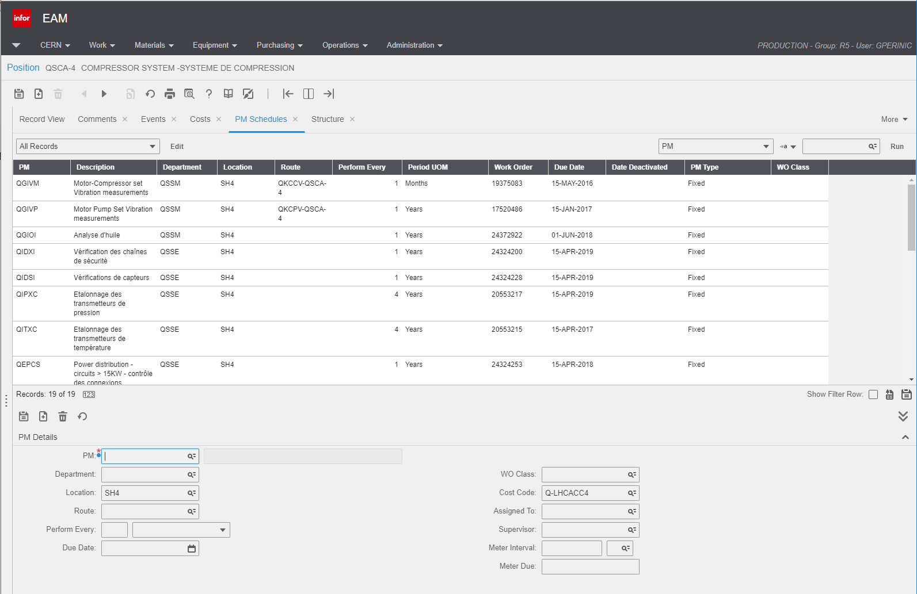
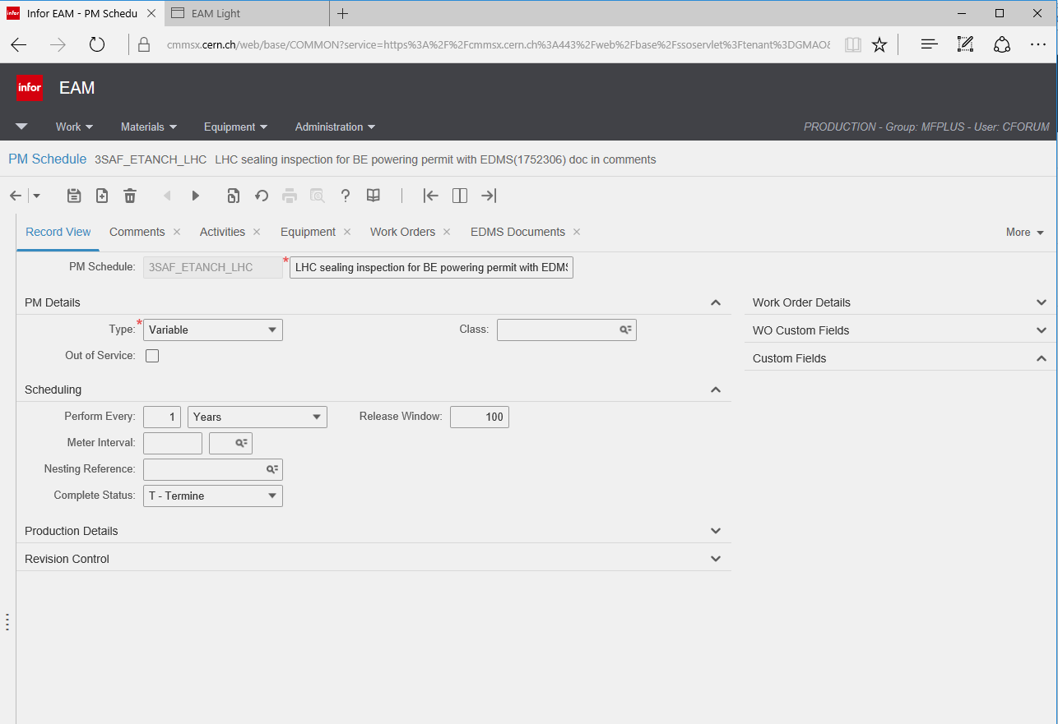
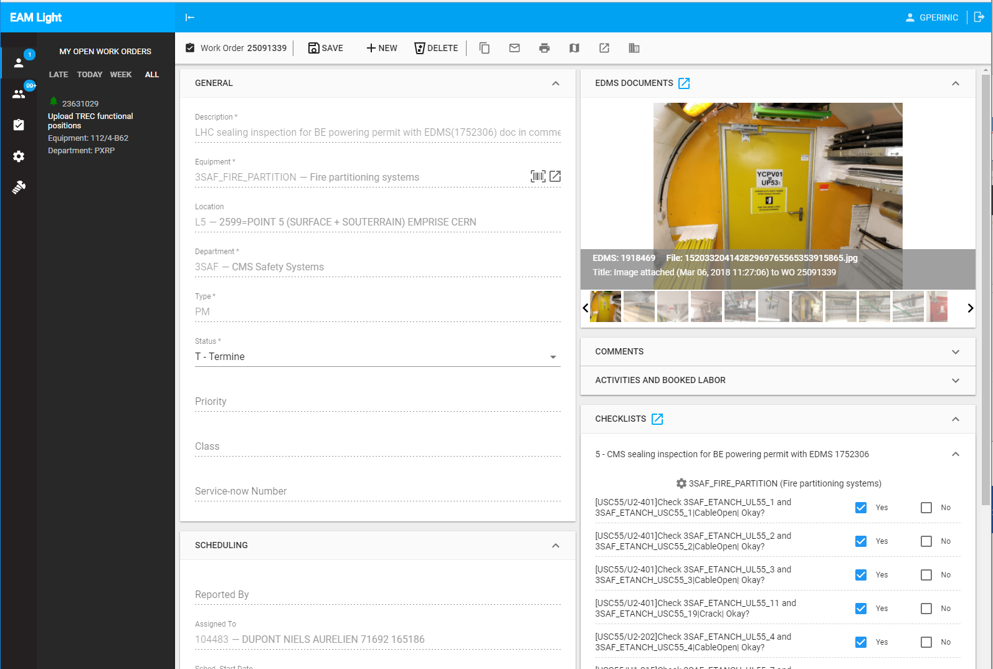
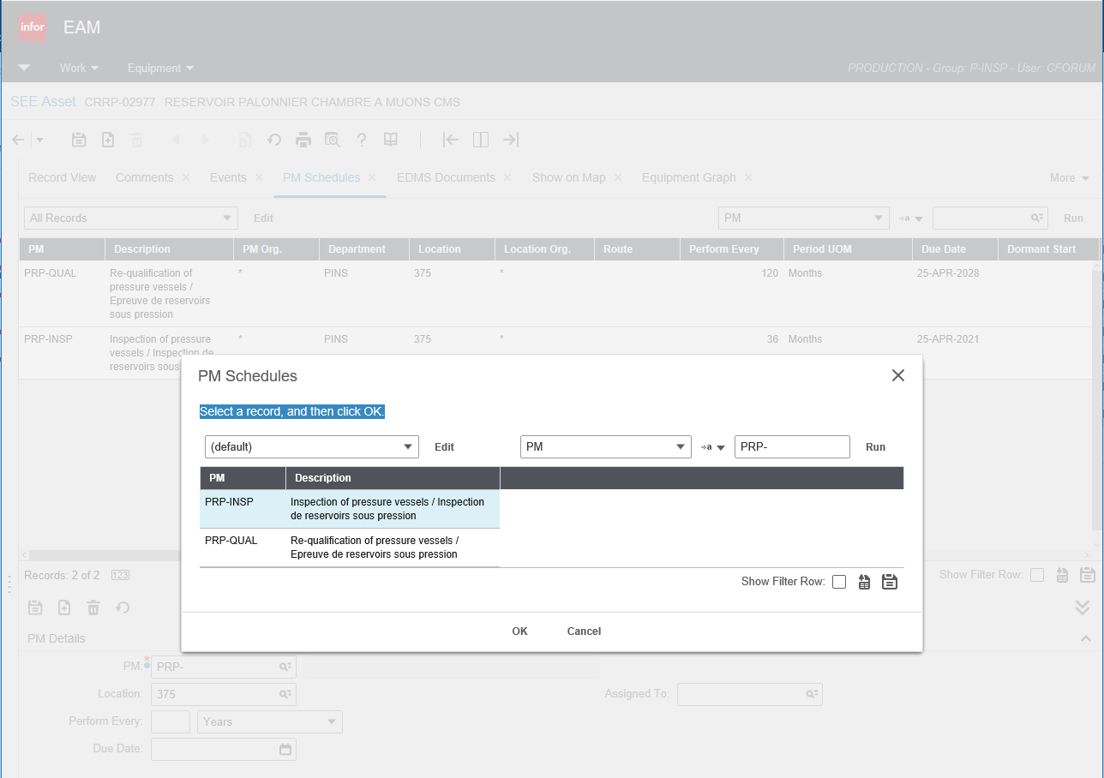
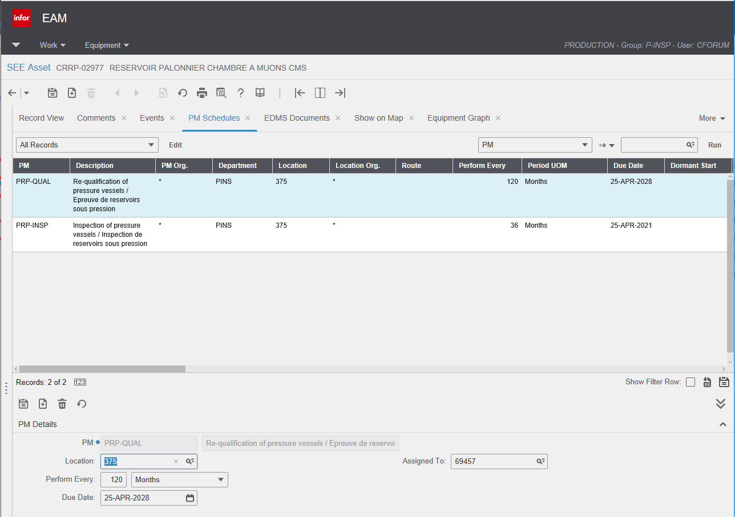
Vorausschauende Instandhaltung
Viele VI Funktionen werden im CERN intensiv genutzt.

Slide 43
Freigaben

Slide 44
4. IT

Slide 45
Hosting Ansatz (extern oder eigenes Data-Center)
Wir haben im Augenblick eine «On Premise» Installation, könnten uns aber prinzipiell auch ein Hosting im Cloud vorstellen.
Im Augenblick können wir aber wegen verschiedener (z.T. historischer) Anbindungen anderer Systeme mit direktem Datenbankzugriff noch nicht auf die Version mit eigener Datenbank verzichten.

Slide 46
Preis- Leistungsverhältnis / - Zufriedenheit mit Services und Verfügbarkeit
Wir haben als Forschungszentrum und als Non-Profit Organisation spezielle Vertragsbedingungen.
CERN nutzt Infor EAM und die Vorgängerversionen seit 1995.
Services und Verfügbarkeit – Nutzen wir nur in Ausnahmefällen, da wir praktisch alles mit den eigenen Ressourcen lösen.

Slide 47
System Aktualität
Wir spielen die jeweils neueste Version so bald wie möglich auf unser DEV System. Ein paar Wochen danach auf das TEST System und wieder ein paar Wochen später auf das PROD System.
Patches spielen wir zuerst auf TEST und dann 1-2 Wochen später auf PROD ein.

Slide 48
Response auf Änderungsvorschläge / Verbesserungsvorschläge
Wir sind wahrscheinlich eine der grösseren Quellen von Verbesserungsvorschlägen.
Infor nimmt Änderungs- und Verbesserungsvorschläge auf zwei Arten auf:
Einzelne Verbesserungen, die von den grossen Kunden als wichtig eingestuft werden
Eine Anzahl von Verbesserungsvorschlägen, die die User Community ausgewählt hat

Slide 49
Systemschwächen ?
Wir sind intensiver Nutzer von Webservices und hoffen auf weitere Verbesserungen beim Management der Zugangsrechten bei Webservice Zugriffen.

Slide 50


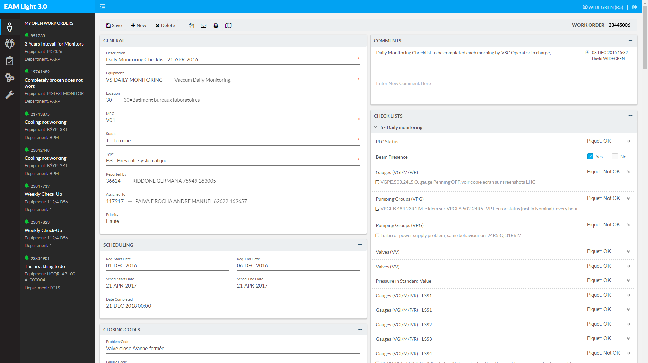



EAM-Light 3.0

Slide 51

Native interface
New
Reset
Save
Copy/Clone
Record-/Split-/List-
View

Slide 52

Search functions
Personalize
filters
Execute filter
Preconfigured
filters
Quick filter

Slide 53

Access rights management
Status authorizations
Department
security
Screen permissions

Slide 54

Editing content

Slide 55




EAM Light 3.0
Access: https://cern.ch/eam-light
Open Work Orders assigned to me.
Open Work Orders assigned to my Department(s).
Work Order menu
Equipment menu
Materials menu
Quick Search

Slide 56

EAM Light 3.0
Link
to the EDMS Document List
Copy/Clone
Send email link
Print Report
Show on Map

Slide 57


Beispiel Störungsmeldungen
Operator
Analysis
+ 1 mouse
click
Work Order creation
By integrating the control room with EAM, the operator can decide to transform an alarm to a Work Order with a single click.
10.000+ Corrective Work Orders created annually from the control center.

Slide 58



Störmeldezentrale und Nutzermeldung
Alarm -> Arbeitsauftrag – Filterung durch Operateure, da die Entwicklung der Auslöseregeln als aufwändig angesehen wird (Beispiel Stromausfall)
Callcenter - Wird im CERN nicht genutzt
IoT - z.B. per Webservice einfach einbindbar
Entscheidung
Operateur
+ 1 Klick
Alarmbildschirm
Arbeitsauftragserstellung

Slide 59


Modelling Equipment Dependencies
Modelling of dependencies between equipment others than just the classic “installed in” structure.
Notes:
Network of links / not a tree

